Slide 1
Лекция 4. Груша
Пищевая ценность и народнохозяйственное значение .
Происхождение и история культуры.
Биологические особенности груши (отношение к почве воздуху, воде, температуре, свету).
Особенности выращивания груши:
а) особенности размножения груши;
б) выбор места и закладка грушевого сада;
в) уход за грушевым садом.

Slide 2
Хозяйственное значение
В садах нашей республики груша занимает около –5% площадей, большая часть – в садах частного сектора. По материалам переписи 1959 года, в Беларуси груша занимала 10,2 % от всех плодовых насаждений.
Ее ценность обусловлена высокими вкусовыми, технологическими и товарными свойствами.
Из плодов груши можно приготовить вино, соки, варенье, повид­ло, цукаты, грушевый мед (бекмес), сухофрукты.
Пищевая ценность груши обеспечивается благоприятным сочетанием сахаров, кислот и ароматических веществ. Ее плоды содержат также минеральные соли, азотистые вещества и витамины.
Содержание витаминов С, Р и А в плодах груши не велико. Однако, они содержат так же витамин В₉ (фолиевую кислоту), которая играет важную роль в кроветворении (на 100 г - 2-9 мг).

Slide 3
Содержание сахаров в плодах груши не выше, чем в плодах яблони, но кислотность значительно ниже, что обуславливает сладкий вкус плодов. Кислот содержится 0,2%, сахаров 8-9%. Незрелые плоды груши содержат до 2% сорбита, который обладает сладким вкусом, и применяется диабетиками в качестве заменителя сахара.
При раскусывании плодов груши ощущается присутствие каменистых клеток, оболочка которых состоит из целлюлозы.
Пектина в плодах груши в 3 раза меньше, чем в плодах яблони и в 5 раз меньше, чем в айве. Плоды груши содержат два вида пектиновых веществ: растворимый, который находится в соке и нерастворимый, который входит в состав клеток. Пектин груши обладает слабой желирующей способностью. При созревании нерастворимый пектин переходит в растворимый и вследствие этого каменистые клетки разрушаются, плоды размягчаются и «раскисают». По этой причине плоды летних и осенних сортов груши следует снимать за 7-10 дней до полного созревания.

Slide 4
Достоинства груши, как плодовой культуры
Груша, в отличие от яблони, не склонна к периодичности плодоношения и урожаи дает регулярно.
Вкусовые качества десертных сортов груши выше, чем лучших сортов яблони; плоды груши содержат меньше кислот, чем плоды яблони и за счет этого кажутся более сладкими, хоть по содержанию сахаров уступают яблокам.
Груша в целом менее зимостойкая порода, по сравнению с яблоней, однако она обладает высокой побеговосстановительной способностью и способна быстро восстанавливаться после зимних повреждений
Груши превосходят яблоки по содержанию хлорогеновых кислот, которые обладают капилляроукрепляющим и желчегонным действием.
Плоды богаты калием и предупреждают отложение солей в тканях почек и печени, способствуют выведению из организма воды и поваренной соли.

Slide 5
Происхождение и видовое разнообразие
Упоминания о культуре груши впервые встречаются в древних китайских одах во втором тысячелетии до н.э. Таким образом, возраст груши – не менее трех тысяч лет, но в культуре груша появилась позже яблони.
Впервые грушу начали выращивать в Западном и Центральном Китае. Из Китая груша распространилась на запад.
Расцвет культуры груши приходится на европейские страны в 18-19 в.в.
В первой русской помологии в начале 19 в. А.Т. Болотов описал 622 сорта яблони и 39 сортов груши, произрастающих в Тульской губернии.
В середине 19 в. большая коллекция сортов груш была собрана в Никитском ботаническом саду. Многие европейские сорта пошли именно оттуда.
Груша относится к роду Pyrus, подсемейству яблоневых Pomoideae, семейству розоцветных Rozaceae. А.С. Туз считает, что виды рода Pyrus произошли от предков, общих с родом Malus. Представителями этих древних форм являются восточно-азиатские виды яблонь - аньанская и ганьсуньская, в мякоти плодов которых имеются каменистые клетки, как и видов груши.
Роды Pyrus и Malus объединяет один признак - опадание чашелистиков.
Род Pyrus насчитывает 60 видов, распространенных только в Старом Свете (причем только в Северном полушарии), в Америке дикие виды отсутствуют.

Slide 6
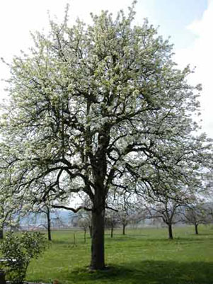
Основные виды груши
Обыкновенная груша - Pyrus communis. Большинство сортов груш были выведены на основе этого вида. Этот дикий вид имеет широкий ареал от средней Европы до малой Азии. Образует обширные лесные массивы в Воронежской, Белгородской и Курской областях России. Обычно произрастает там, где растут дуб, граб, яблоня, алыча. Этот вид отличается сильнорослостью и долговечностью. В Ялте растет дерево обыкновенной груши в возрасте 350 лет дающее до сих пор урожаи свыше 600 кг. Рекордсменом является дерево, которое росло вблизи г. Тулона (Франция) и погибло в 1896 г от урагана. Его возраст определили по годовым кольцам – 600 лет. Диаметр ствола его был 3,6 м.
Груша обыкновенная .

Slide 7
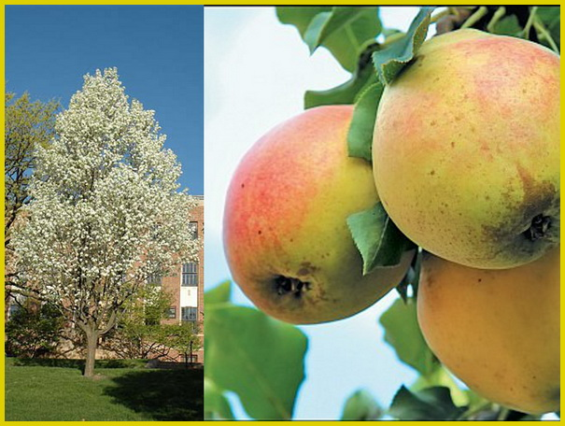
Основные виды груши
Уссурийская груша – Pyrus ussuriensis растет в северо-восточной Азии, вплоть до Хабаровска. По вкусу плоды уступают груше обыкновенной (терпкие), но превосходят ее по величине и аромату. Очень морозостойкий вид. С участием этого вида выведены зимостойкие сорта (Чижовская, Память Яковлева, Велеса и др.)
Груша кавказская – Pyrus caucasica произрастает на Северном Кавказе и Закавказье достигая высоты над уровнем моря 1900 м. Отличается крупноплодностью и кисло-сладким вкусом с грануляцией мякоти. Высота деревьев до 20-25м.
Уссурийская Груша .

Slide 8
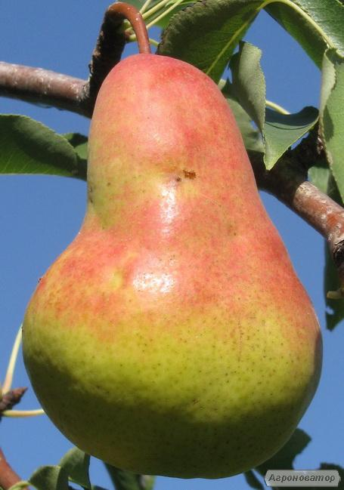
Основные виды груши
Груша китайская или песчаная - Pyrus serotina растет в диком виде на территории Китая. Дерево высотой до 15 м, без колючек. Имеет крупные плоды коричневого цвета. Обладает способностью к вегетативному размножению. Зимостойкость высокая, но несколько ниже, чем у уссурийской груши.
Груша снежная – Pyrus nivalis произрастает в Малой Азии, в горных районах Юго-Восточной Европы. Достаточно зимостойка. Дерево до 10 м метров высотой, иногда кустарник, способный размножаться порослью.
Груша Кавказская

Slide 9
Зимостойкость груши
Груша, по сравнению с яблоней, менее зимостойкая порода. Надземная система груши может повреждаться при температуре – 25⁰С, и только отдельные зимостойкие сорта могут без повреждений переносить более сильные морозы. Поэтому в Беларуси, особенно в ее северной части, не могут в промышленной культуре выращиваться наиболее ценные в товарном отношении сорта.
Зимостойкость сортов груши является основным фактором, препятствующим продвижению груши на север. По этой же причине деревья груши в саду требуют особенно тщательного выбора местоположения и агротехники, в наибольшей степени отвечающей биологическим особенностям груши.
Соблюдение высокой агротехники в саду позволяет повысить устойчивость деревьев груши к неблагоприятным зимним условиям.

Slide 10
Возможные повреждения в зимний период
У груши в зимний период могут наблюдаться те же повреждения, что и у яблони. Наиболее часто, даже в обычные зимы, может наблюдаться подмерзание верхушек однолетних приростов. Такого рода повреждения обычно не оказывают отрицательного влияния на дерево и урожай текущего года.
Повреждения многолетней древесины – серьезная степень подмерзания, но при благоприятных условиях вегетационного периода и хорошей агротехнике надземная часть быстро восстанавливается за счет высокой побегообразовательной способности груши.
Ожоги коры и морозобоины у груши, как у менее морозостойкой культуры, проявляются чаще, чем у яблони. Поэтому особенно важно проводить осеннюю побелку ствола и основания ветвей у деревьев груши.
Цветковые почки у груши, как и у яблони, достаточно морозостойки, но в суровые зимы могут повреждаться морозами.
Грушу в Беларуси выращивают в виде привитых растений, в качестве подвоя используют сеянцы груши обыкновенной. Зимостойкость корней подвоя достаточно высокая (-12 ) и при наличии снежного покрова не вымерзает даже в очень суровые зимы.

Slide 11
Факторы, снижающие зимостойкость деревьев
дождливое и прохладное или, наоборот, очень засушливое лето ослабляют дерево, снижают закалку; в суровые зимы деревья со слабой закалкой могут сильно повреждаться.
низкое местоположение деревьев на участке, близкий уровень залегания грунтовых вод (ближе 2,5 м), поражение листьев болезнями, повреждение вредителями.
У груши, по сравнению с яблоней, период глубокого покоя менее длительный, поэтому деревья груши теряют закалку после длительных оттепелей и сильнее, чем яблоня, повреждаются возвратными морозами.
Самым эффективным приемом повышения зимостойкости груши является выведение зимостойких сортов. В садах рекомендуется выращивать сорта, включенные в Гос. Реестр РБ

Slide 12
Отношение к температуре в период вегетации
Отношение к теплу и зимостойкость различаются у разных сортов. Наиболее зимостойкие сорта груши часто мало отличаются по зимостойкости от яблони (старые сорта Тонковетка, Лимонка, Бессемянка и новые сорта Белорусская поздняя, Чижовская, Память Яковлева, Велеса и др.).
От температуры воздуха в период вегетации зависит продолжительность вегетации пород и сортов и сроки созревания плодов. Многие южные сорта при выращивании в северных районах могут давать хорошие урожаи нормальных по величине плодов, но вкусовые качества их будут хуже из-за недостатка тепла. Например, в южной и западной части Беларуси плоды сорта Бере слуцкая имеют отличный вкус, а в северной части дают плоды с деревянистой мякотью и терпким вкусом.
Недостаток температуры в период вегетации вызывает угнетение роста, удлиняет вегетацию растений и ухудшает подготовку к зиме, снижает содержание сахаров в плодах. Весной, в период цветения, недостаток температуры препятствует нормальному опылению, а снижение температуры ниже 0⁰С приводит к гибели цветков.

Slide 13
Отношение к почве
Груша лучше растет и развивается на структурных, плодородных, глубоко рыхлых почвах с водопроницаемой подпочвой.
Лучшими почвами являются легко и средне суглинистые с мощностью пахотного горизонта 20 см и более и содержанием гумуса не менее 2 %, подстилаемые лессовидным суглинком или слоистыми моренными отложениями. Оптимальное значение рН - в пределах 5,5-6,5.
Не пригодны под грушу заболоченные почвы, каменистые (завалуненные), грубо щебенчатые, скалистые, рыхлые пески, тяжелые глинистые почвы, подстилаемые глиной и тяжелым суглинком, а также песками. При оценке почвы под грушу решающую роль играют подстилающие грунты.
Груша, как и яблоня, на дерново-подзолистых почвах основную массу корневой системы сосредоточивает (80-90%) в верхнем слое почвы – на глубине 25-30 см., но вертикальные корни груши проникают на большую, чем у яблони, глубину (до 4 и более метров).

Slide 14
Отношение к воздуху и воде
Установлено, что для нормальной жизнедеятельности корней груши необходимо, чтобы в почвенном воздухе содержалось не менее 10% кислорода. В результате опытов было выявлено, что если содержание кислорода в почве ниже 10%, а концентрация углекислого газа выше 5%, то у груши образуется мало корней и рост их ослабевает. Особенно требовательны к кислороду молодые корни.
Улучшить воздухообмен в почве помогает рыхление, внесение органического удобрения. Размещение деревьев на пологих склонах позволяет избежать переувлажнения почвы после таяния снега и сильных дождей.
Оптимальной влажностью почвы для яблони и груши является 70-80 % от НВ. При влажности менее 60 % и более 90 % может наблюдаться угнетение деревьев.
Критической для груши считается глубина залегания грунтовых вод от 2 до 3-х м., в зависимости от сорта.
Груша отрицательно реагирует на высокую минерализацию грунтовых вод. Критическое значение для нее 5-7 г/литр на глубине 2-2,3 м. Причем хлора должно быть не более 0,5-1 г/литр.
Груша любит относительно влажный воздух. У нее, в отличие от яблони, не опушенные листья. При слишком сухом воздухе, даже при достатке влаги в почве, они могут увядать.

Slide 15
Отношение к свету
Груша более светолюбива, чем яблоня. С этим связана пирамидальная форма кроны у груши. В условиях плохой освещенности ветви кроны тянуться вверх, обрастающие ветки внутри кроны отмирают, плодоношение переходит на периферию кроны, продуктивность деревьев снижается. Кроме того, при недостаточной освещенности у деревьев снижается зимостойкость.
Отношение груши к свету учитывают при размещении грушевого сада на участке, планировании схемы посадки и системы формирования кроны. Лучше всего размещать грушевый сад на южном или юго-западном склоне, где лучше освещенность. При формировании крон не допускают их загущенности, ограничивая количество основных ветвей, прореживая вертикальные побеги.

Slide 16
Особенности размножения
Основным способом размножения груши является прививка и, в первую очередь, окулировка.
Некоторые сорта груши обладают способностью размножаться летними (зелеными) черенками. Однако размножение черенками и получение корнесобственных деревьев не нашло широкого распространения из-за высокой стоимости и различной способности сортов к размножению зелеными черенками. Кроме того, корнесобственные деревья груши сильнорослые.
Подвоями для груши могут служить ее дикие виды, а также представители других биологических родов: айвы обыкновенной (Сydonia), айвы японской (Сhaenomeles), рябины (Sorbus), аронии (Aronia), боярышника (Crataegus), ирги (Amelanchier), кизильника (Cotoneaster).
Наиболее пригодны для использования в качестве подвоев в умеренном климате груша обыкновенная (P.communis) и кавказская (P. caucasica).
В качестве слаборослых подвоев для груши в странах с более теплым климатом применяют вегетативно размноженные формы айвы. В нашей республике для производственного испытания допущены айва А, айва С, ВА-29. Недостатком вегетативных форм айвы является слабая зимостойкость корней и повышенная требовательность к увлажнению почвы в связи с поверхностной корневой системой. Кроме того, многие сорта груши не совместимы с айвой. Чтобы преодолеть несовместимость, используют прививку с интеркалярной вставкой совместимого с айвой сорта груши.

Slide 17
Как показывает практика, в условиях Беларуси можно выращивать грушу на айве, поскольку корни от вымерзания защищает снежный покров. Чтобы уменьшить риск подмерзания корней, рекомендуют место прививки у саженцев груши, привитых на айву, при посадке заглублять в почву на 5-7 см.
В Госреестр включены семенные подвои для груши: Груша дикая лесная, Сеянец Виневки 70 - 10/11, АИ– 1 (для Гродненской обл.).
Сеянцы дикой лесной груши формируют стержневую корневую систему, поэтому требуют обязательной пикировки. Деревья сильнорослые, долговечные.
Сеянцы Виневки 70-10/11 имеют более разветвленную корневую систему, но тоже нуждаются в подрезке корней или пикировке. Обладает высокой семенной продуктивностью.

Slide 18
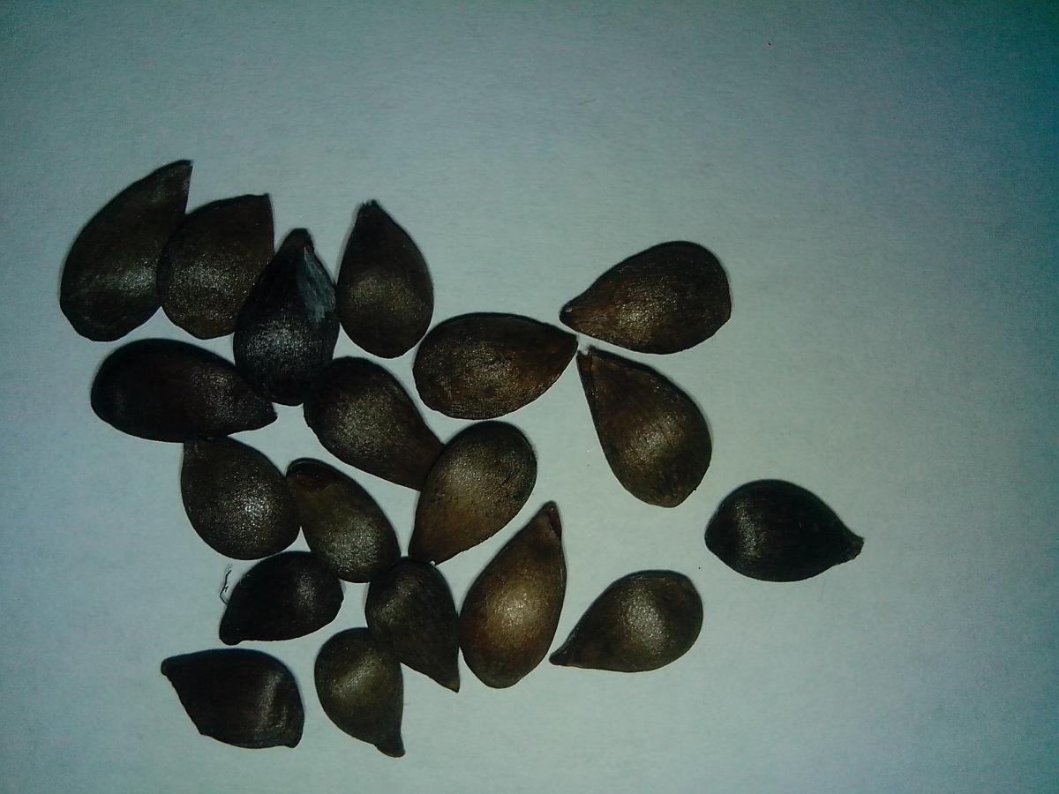
Размножение груши.
Для выращивания сеянцев груши лучше использовать свежеприготовленные семена. Семена можно высевать под зиму или производить посев весной стратифицированными семенами.
При осеннем посеве стараются высев произвести как можно позже, перед устойчивым замерзанием почвы. Обязательно следует сделать мульчирование толстым слоем торфа или опилок. Рано весной (до полного размораживания почвы) мульчу убирают. При весеннем посеве семена предварительно стратифицируют в течении 90-100 дней и высевают как можно раньше весной (можно по не полностью оттаявшей почве). Норма высева 30-40 кг/га. глубина заделки 2-3 см. После посева рядки следует замульчировать. Высевают однорядным способом (ширина междурядий 60-70 см) или 2-4-х строчным с шириной расположения строчек 15-20 см и шириной междурядий 60-70 см.

Slide 19
При появлении двух настоящих листочков проводят пикировку или подрезку кончиков корней на глубине 10-12 см. Одновременно проводится прореживание сеянцев в рядках. Расстояние между сеянцами 5-8 см. 1 га посевного поля обеспечивает закладку 5 га первого поля отделения формирования. При нормальном уровне агротехники с 1 га посевного поля получают 230-250 тыс. подвоев.
В первое поле питомники стандартные подвои высаживают рядами (90 см), в ряду расстояние 25-30 см, на 1 га размещается 35-40 тыс. подвоев. Корневую систему подвоев перед посадкой укорачивают до 20 см. Глубина посадки подвоев – по корневую шейку или на 2-3 см глубже.
За месяц до окулировки сеянцы окучивают на высоту 15-20 см., перед окулировкой подвои разокучивают, очищают штамб от боковых разветвлений и, по возможности, поливают.
Самой надежной является окулировка в приклад. Сорта с тонкими черенками лучше окулировать в Т-образный разрез. При окулировке на подвои айвы для плохо совместимых сортов применяют промежуточную вставку груши Штаараса или вставку № 31 Витенайской опытной станции.

Slide 20
Особенности выращивания саженцев груши
Сеянцы груши, как правило, имеют слаборазветвленную корневую систему, стремятся сформировать стержневую. Дополнительное ветвление стимулируется подрезкой корней при пикировке и при пересадке в 1-е поле.
Однолетки многих сортов сильно растут в питомнике, но не ветвятся (не формируют преждевременные побеги). Для усиления ветвления надземной и корневой систем применяют опрыскивание гидразидом малеиновой кислоты в концентрации 1,25 г/литр. Опрыскивание проводят каждую неделю, начиная с конца июня. Появление преждевременных побегов стимулирует также прищипка точки роста (пинцировка) на высоте 90-100 см.
Замечено, что саженцы груши лучше растут, если они растут между саженцами других пород.

Slide 21
Выбор места и закладка грушевого сада;
Для груши необходимо отводить места, хорошо проветриваемые, но защищенные от господствующих ветров.
Непригодны пониженные участки, где застаивается воздух и вода и куда стекает более тяжелый холодный воздух. В таких местах деревья повреждаются заморозками в период цветения, а в зимний период стволы покрываются морозобоинами, ожогами. На участках с близким залеганием грунтовых вод деревья поздно вступают в плодоношение, в возрасте плодоношения у них появляется суховершинность и деревья погибают.
Для посадки груши пригодны склоны любой экспозиции, но наиболее приемлемы юго-западные и южные. Лучшими участками являются средние и нижние части пологих склонов.
Груша хорошо растет на глубоких, водопроницаемых почвах с мощностью корнеобитаемого слоя не менее 2,5-3 м. В условиях нашей республики лучшими являются дерновые, дерново - слабо и среднеподзолистые, легкосуглинистые и супесчаные на лессовидных суглинках и супесях почвы.

Slide 22
Оптимальный срок для посадки саженцев:
- осенью - не позднее чем за две недели до устойчивого про-
мерзания почвы;
- весной - через 3-5 дней после полного оттаивания почвы.
Продолжительность посадки - 10-15 дней.
Схемы посадки в зависимости от силы роста сорта - 4,5 x 2,5 -3 м.
Груша на семенном подвое имеет довольно большую по объему корневую систему, в которой преобладают скелетные корни и очень мало мочки. По этой причине при посадке саженцев груши нужно соблюдать ряд мер, которые помогут лучше прижиться посаженным деревьям.
Корни груши даже короткое время не должны находиться на открытом воздухе. Перед посадкой корни опускают на несколько часов в воду и посадку производят «из воды».

Slide 23
Перед посадкой корни обмакивают в глиняно-навозную болтушку, что предохраняет корни от подсыхания, а органическое удобрение обеспечивает элементами почвенного питания.
Предпочтительной является ручная посадка - посадочные ямы копают с помощью бура садового. Размер ям: диаметр - 50 -60 см, глубина - 60-70 см.
При посадке место прививки у саженцев должно быть на высоте не менее 5 см от поверхности почвы. После посадки саженцы поливают. Норма расхода воды -20-30 л на 1 дерево. При необходимости проводят повторный полив при той же норме расхода воды. В годы с жаркой и сухой весной молодые деревья поливают каждую неделю до середины лета.

Slide 24
Подготовка почвы
Груша хорошо растет на слабокислых почвах , поэтому известкование под грушевый сад проводят только при рН меньше 5,0. При этом известь вносят не позднее, чем за два года до посадки сада. На свежеизвесткованных почвах груша испытывает недостаток железа, магния, бора, что приводит к опробковению внутренних слоев плода. Подготовку почвы начинают за 2-3 года до посадки. Лучшие предшественники – пропашные и овощные культуры.
За 2-3 месяца до посадки проводят вспашку на глубину пахотного горизонта. За три недели до вспашки участок опрыскивают гербицидами сплошного действия для уничтожения многолетних сорняков; перед вспашкой вносят органическое и минеральное удобрение: 60-100 т/га перепревшего навоза и по 200-300 кг. д. в./га фосфорных и калийных удобрений. Удобрения желательно вносить лентами шириной 2-3 м в местах будущих рядов.
Через 2-3 недели после вспашки, когда почва осядет, проводят рыхление на глубину 60 см при помощи садового плоскореза.
Затем участок культивируют и приступают к разбивке посадочных мест.

Slide 25
Система содержания почвы
Система содержания почвы в саду включает наличие естественного газона или искусственного залужения в междурядьях и гербицидного пара в приствольных полосах.
При создании естественного газона после посадки сада
почву в междурядьях выравнивают культиватором. Появившиеся вегетирующие высокостебельные сорняки скашивают. Травостой подкашивают при высоте 10-15 см. Скошенную измельченную траву оставляют на месте в качестве мульчи.
В течение 2 лет после посадки почву в приствольной полосе содержат в чистом от сорняков состоянии путем механического удаления или мульчирования опилками слоем 10-15 см, шириной 1,0-1,2 м.
В садах старше 2 лет в приствольную полосу 1-2 раза за сезон вносят гербициды. Перед внесением гербицидов корневая поросль должна быть удалена.

Slide 26
Удобрение
В первые 3-4 года в насаждения груши ежегодно вносят азотные удобрения в дозе 40-60 кг д.в/га:
-до начала цветения - половину дозы; - через две недели после цветения - остальное количество.
При слабом росте деревьев дозы внесения увеличивают.
При подмерзании корневой и надземной частей, ослабленном росте, повреждении болезнями и вредителями проводят некорневые подкормки 0,5 %-ным раствором мочевины:
- первая подкормка - через 10-14 дней после цветения,
вторая подкормка - через 1-2 недели после первой с добавлением хлористого калия.
Фосфорные и калийные удобрения вносят на основании почвенной и листовой диагностики. Потребность в микроэлементах обеспечивают некорневые подкормки.

Slide 27
Для повышения завязываемости плодов используют микроудобрения, содержащие бор. Подкормку проводят однократно - до или во время цветения.
Для улучшения качества плодов, устойчивости к механическим повреждениям проводят 4-кратное некорневое внесение микроудобрения Эколист сады - 3-8 л/га или его аналогов.
Сроки внесения: первое - в начале формирования завязей плодов, последующие - с интервалом 14 дней.
Для улучшения хранения плодов проводят обработку солями кальция. Кратность обработки - 4-6 раз за сезон:
- первая - 0,5 %-ным раствором через три недели после цветения;
- вторая - 0,8 %-ным раствором через две недели послепервой;
- третья й последующие - 1,0 %-ным раствором с интервалом 14 дней.
Некорневые подкормки можно совмещать с защитой от болезней и вредителей

Slide 28
Формирование и обрезка.
Для груши в любительских садах рекомендованные типы крон: разреженно-ярусная, улучшенная вазообразная, веретеновидный куст. В промышленных садах – веретеновидный куст (в т. ч. для деревьев на семенном подвое.
Разреженно-ярусная крона у груши имеет штамб высотой 60-80 см, центральный проводник 160-220 см, 5-6 скелетных ветвей 1-го порядка и 4-6 скелетных ветвей 2-го порядка. При формировании разреженно-ярусной кроны груши необходимо следить, чтобы не произошла перегрузка остова кроны основными ветвями. Их должно быть 2-3 в первом ярусе и 3-4 ветви размещают разреженно. Расстояние между ярусами 60-70 см. После нескольких лет плодоношения центральный проводник удаляется на перевод над одиночной боковой ветвью.
Улучшенная вазообразная крона имеет короткий ствол. Основные ветви располагаются следующим образом: 3 смежные на высоте 70-90 см от земли, еще 2-3 разреженно до высоты 120-150 см через 50-60 см .
При формировании груши желательно применять отгибание ветвей в положение, близкое к горизонтальному. Это ускоряет вступление в плодоношение и ослабляет рост, что для груши важно, особенно выращиваемой на высоком агрофоне.

Slide 29
Веретеновидный куст формируется следующим образом. На проводнике оставляют только ветви с углами отхождения не менее 60⁰, ветви с более острыми углами вырезают на кольцо или отгибают в горизонтальное положение; также вырезают на кольцо ветви, превышающие ½ диаметра проводника в месте крепления данной ветви. Расстояние между смежными ветвями должно быть 15 – 25 см. Всего в кроне оставляют до 15 -18 ветвей первого порядка. Ветви второго порядка, растущие вертикально внутрь кроны, а также свисающие, удаляют. После смыкания крон в рядах проводят регулирующую обрезку, укорачивая на перевод ветви, переплетающиеся с ветвями соседних деревьев. Также укорачивают на перевод сильные ветви, растущие в сторону междурядья, чтобы поддерживать достаточный транспортный и световой коридор в междурядьях.
При обрезке следует учитывать, что у груши при укорачивании годичных приростов и молодых ветвей сильно проявляется корреляция роста, что приводит к сильной вспышке роста в зоне укорачивания. Поэтому на груше укорачивание ветвей проводят меньше, чем на яблоне.

Slide 30
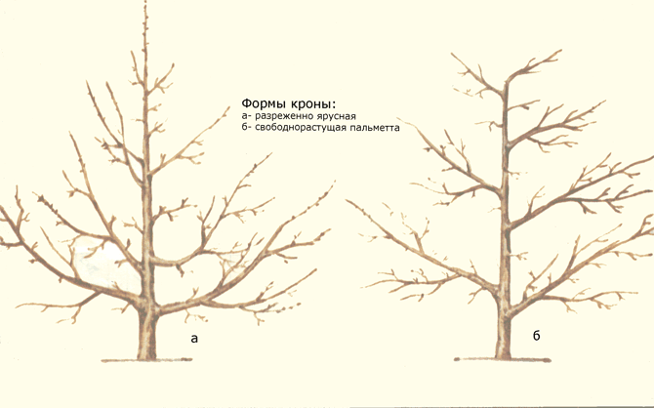

Slide 31
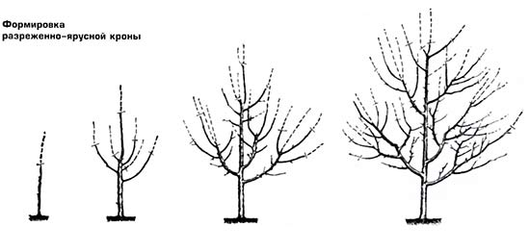

Slide 32
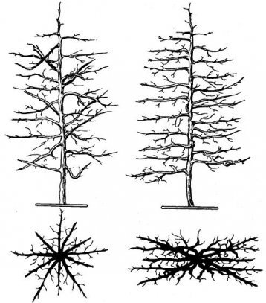
Веретеновидная крона

Slide 33
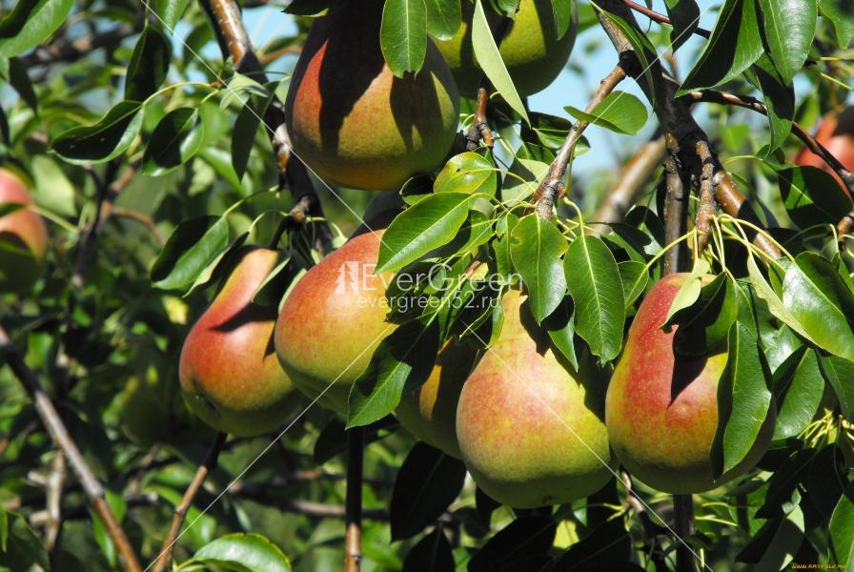
Регулировка урожайности .
При обильном цветении применяют прореживание с помощью калиевой или натриевой соли альфанафтилуксусной кислоты в концентрации 0,004-0,006% через неделю после окончания массового цветения. Так же можно применять ацетиламид в концентрации 0,009%.
У отдельных, особенно крупноплодных сортов груши за 10-15 дней до съемной зрелости наблюдается преждевременное осыпание плодов, причем осыпаются наиболее крупные. Для предотвращения осыпания деревья опрыскивают слабыми растворами солей нафтилуксусной кислоты, (0,002-0,004%) за 15-20 дней до сбора урожая.

Slide 34
Сорта груши, включенные в Гос. реестр
Сорта летнего срока созревания: ЧИЖОВСКАЯ ; ДУХМЯНАЯ; КУДЕСНИЦА; СУПЕРЛЕТНЯЯ; ДЮШЕС ЛЕТНИЙ; НАРЯДНАЯ ЕФИМОВА; БОЛЬШАЯ ЛЕТНЯЯ
Сорта осеннего срока созревания: БЕРЕ ЛОШИЦКАЯ; ПАМЯТИ ЯКОВЛЕВА; ЗАБАВА; ДЕСЕРТНАЯ РОССОШАНСКАЯ; СЛАДКАЯ ИЗ МЛИЕВА; ЯСАЧКА; ПРОСТО МАРИЯ; ВЕЛЕСА; СВЕТЛЯНКА; КОНФЕРЕНЦИЯ; ЛАГОДНАЯ; МРАМОРНАЯ; БЕРЕ АЛЕКСАНДР ЛЮКА
Сорта зимнего срока созревания: БЕЛОРУССКАЯ ПОЗДНЯЯ, ЗАВЕЯ (находится в Государственном сортоиспытании)

